Slide 1
MELENDI

Slide 2

EVOLUCIÓN EN EL CAMBIO FISICO

Slide 3


Slide 4


Slide 5


Slide 6
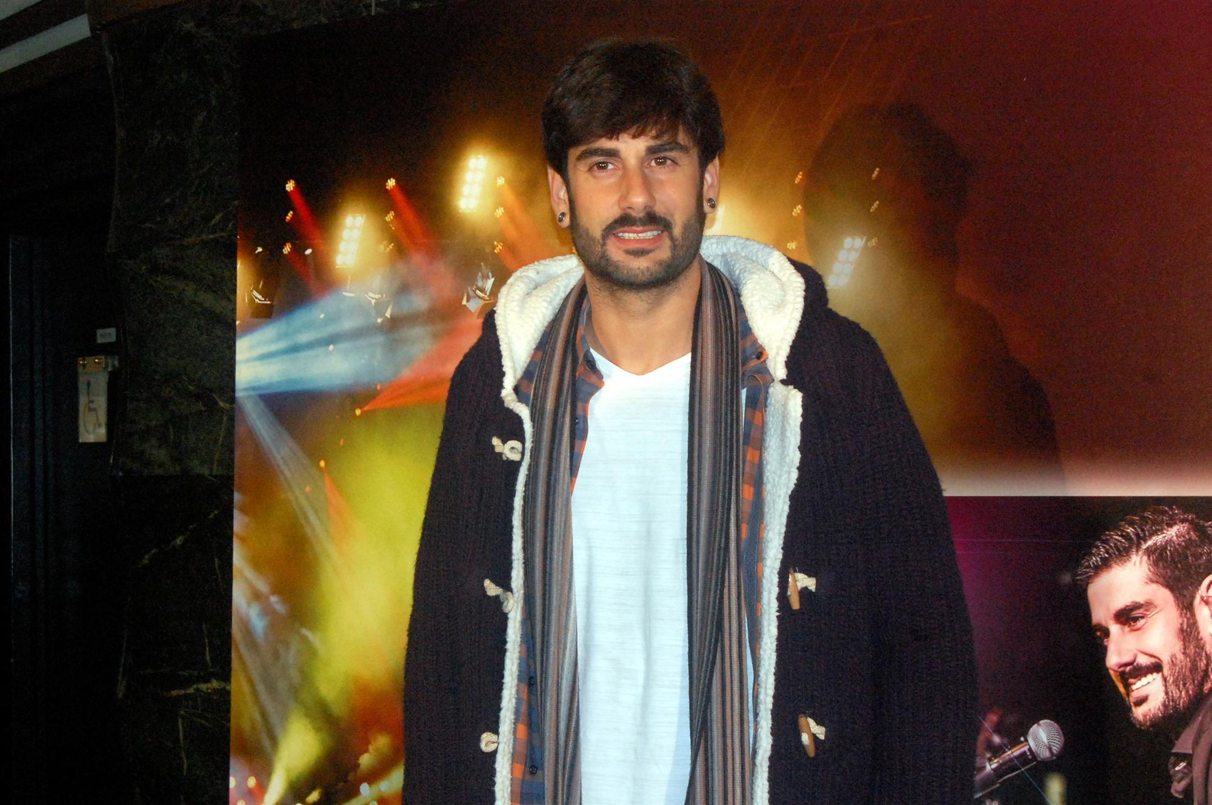

Slide 7


Slide 8


Slide 9


Slide 10


Slide 11


Slide 12


